Slide 1
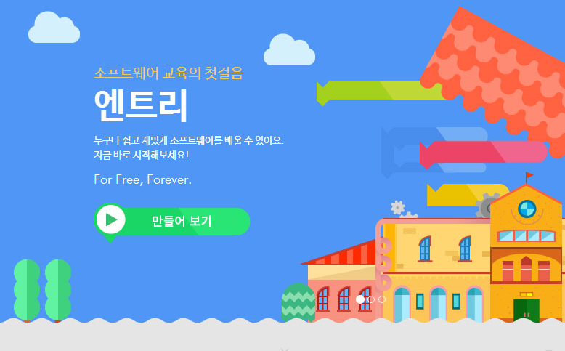
이 영 호 kyonggi.ac.kr@gmail.com
(감미로운 코딩)

Slide 3
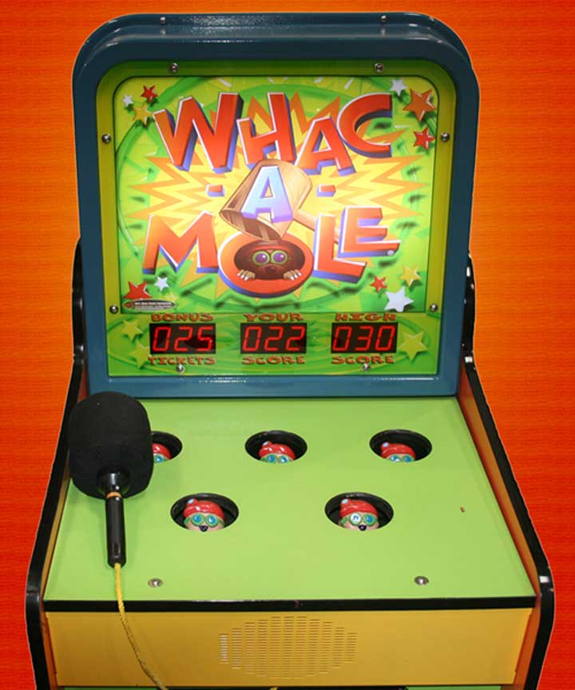

Slide 4
두더지 움직임
하  상: 불규칙적으로 랜덤하게
상  하: 일정 시간 경과 후 or 망치에 터치 당했을 경우
게임
도구
장난감 망치
득점
방식
위로 올라온 두더지를 장난감 망치로 터치했을 경우
효과음
발생
득점했을 경우
게임
종료
정해진 제한 시간 경과 후(time over)

Slide 5
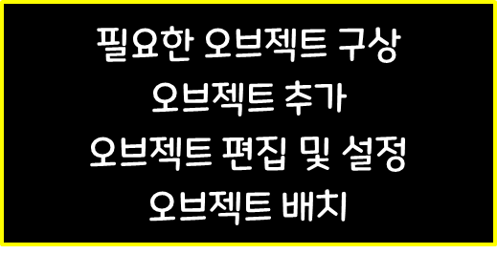
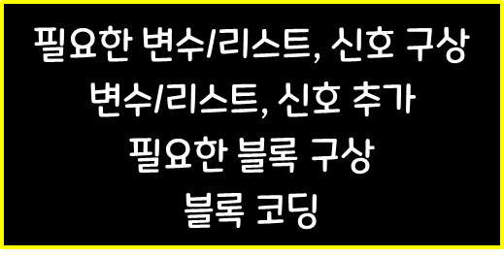

Slide 6
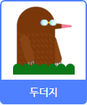
크기: 70

Slide 7
파일명 | 용도
Archaic | 게임 배경음(BGM)
방귀소리2 | 두더지 잡았을 때 효과음
박수갈채 | 점수가 우수할 때 효과음
아기 울음소리1 | 점수가 저조할 때 효과음

Slide 8
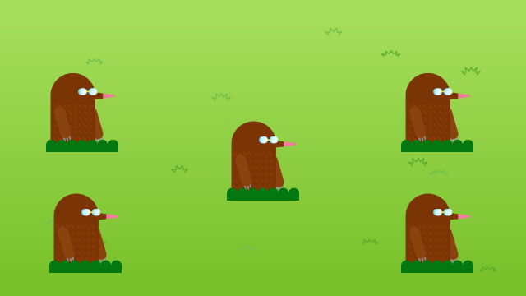
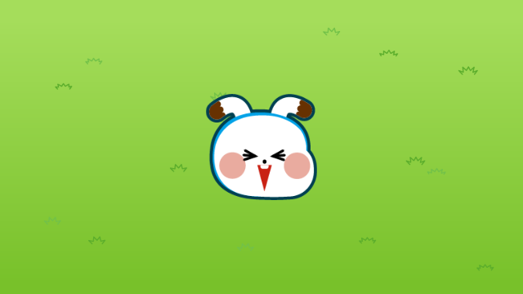
두더지와 엔트리봇 오브젝트들은 숨김 처리

Slide 9
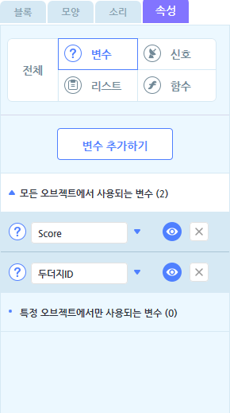
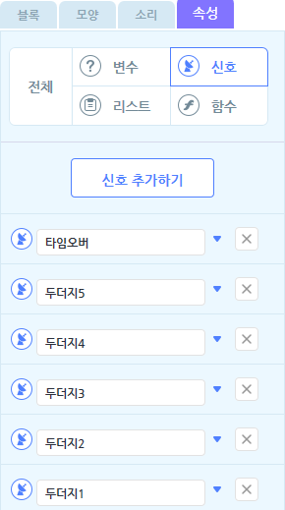
“두더지ID” 변수는 숨김 처리

Slide 10
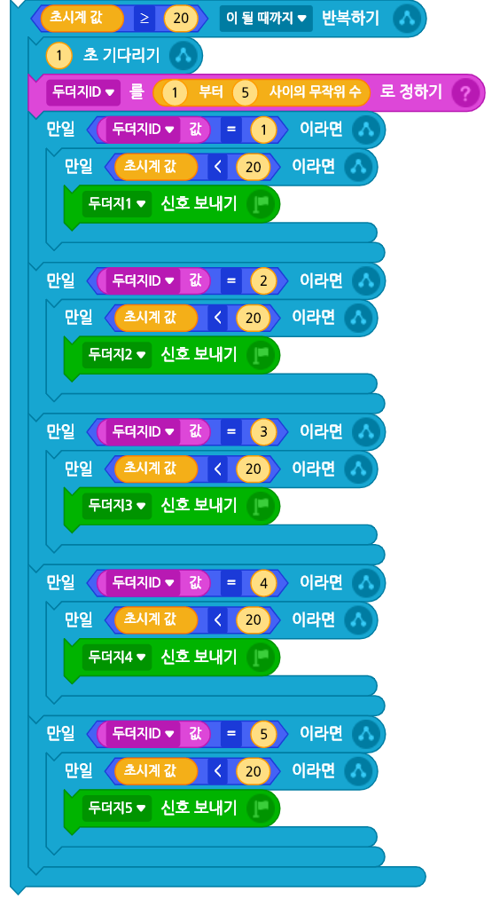
Zoom

Slide 11
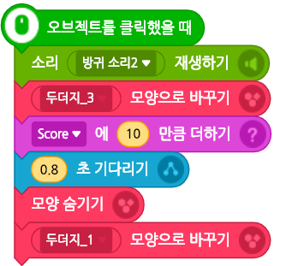
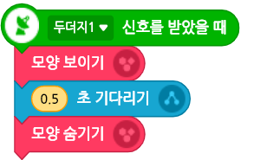
첫 번째 두더지 코딩 완료 후, 전체 코드 복사
나머지 두더지 오브젝트 코드에 붙여넣은 후, 일부 수정
(빨간색 박스 표시된 신호 이름)

Slide 12
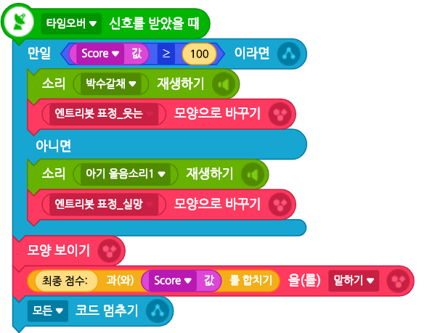

Slide 15
학습 지원 블로그: blog.naver.com/brainfo
수업 관련 문의 : kyonggi.ac.kr@gmail.com

